Slide 1

Edu-net
Автоматический генератор презентаций
Афанасьева Ирина
Куваева Софья
Панова Людмила
Шишова Кристина
Кузнецова Екатерина
ЦМК 2-1
Основы проектного управления
ГУУ
Москва 2023 г

Slide 2

О проекте
Автоматический генератор презентаций - web-сайт для создания презентаций «под ключ» из готового текста с помощью искусственного интеллекта и выделения самим пользователем нужных частей (строк, слов) с автоматическим подбором дизайна или формированием его по критериям клиента.

Slide 3

ПРОБЛЕМА
РЕШЕНИЕ
В России более 4 млн студентов, и на создание презентаций уходят часы, которые можно потратить на более детальную проработку проекта.
Такие презентации часто используются по одному разу и не стоят всех затраченных усилий.
Уменьшить время создания презентации до 5-10 минут за счет создания сервиса автоматических презентаций

Slide 4
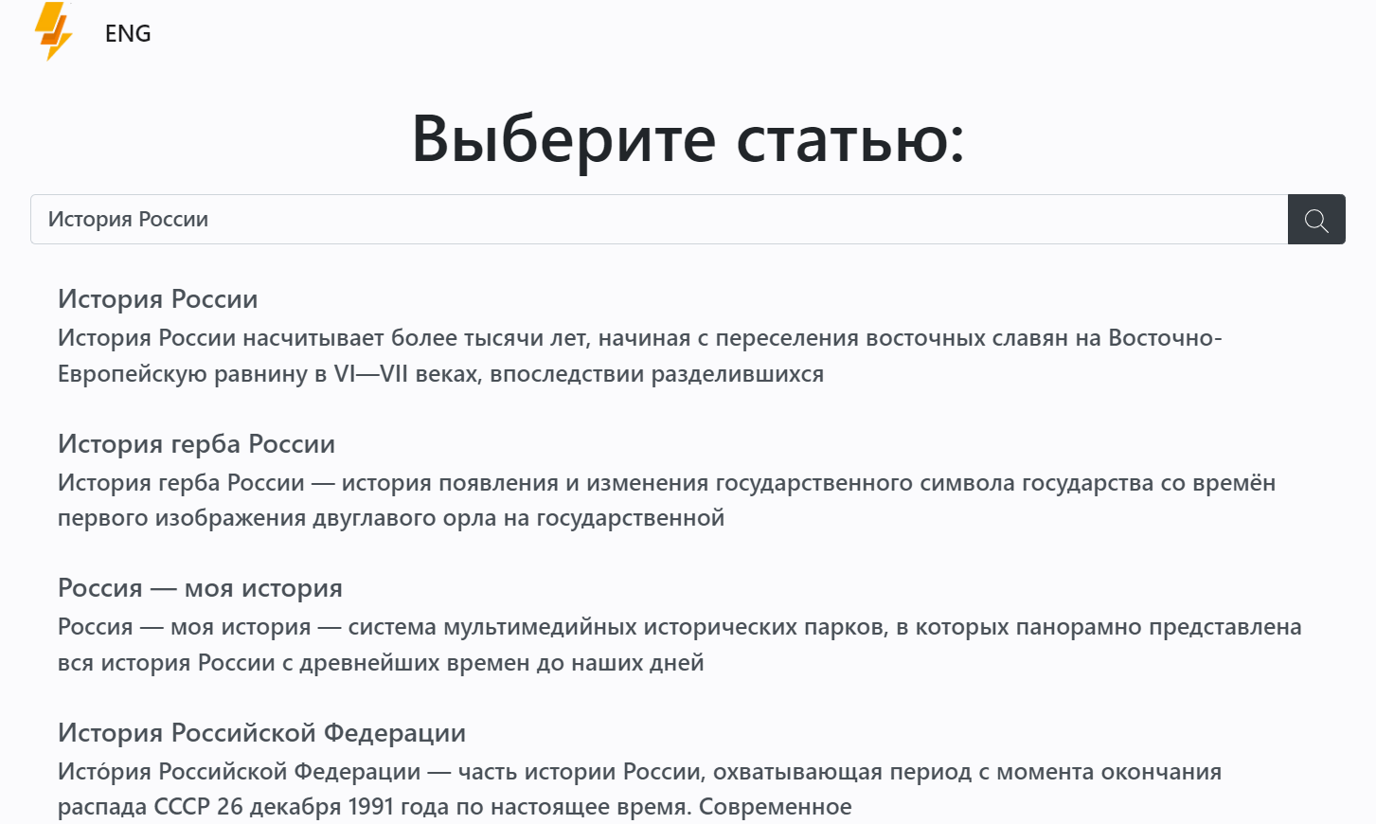
Конкуренты
https://presentationgenerator.ru

Slide 5
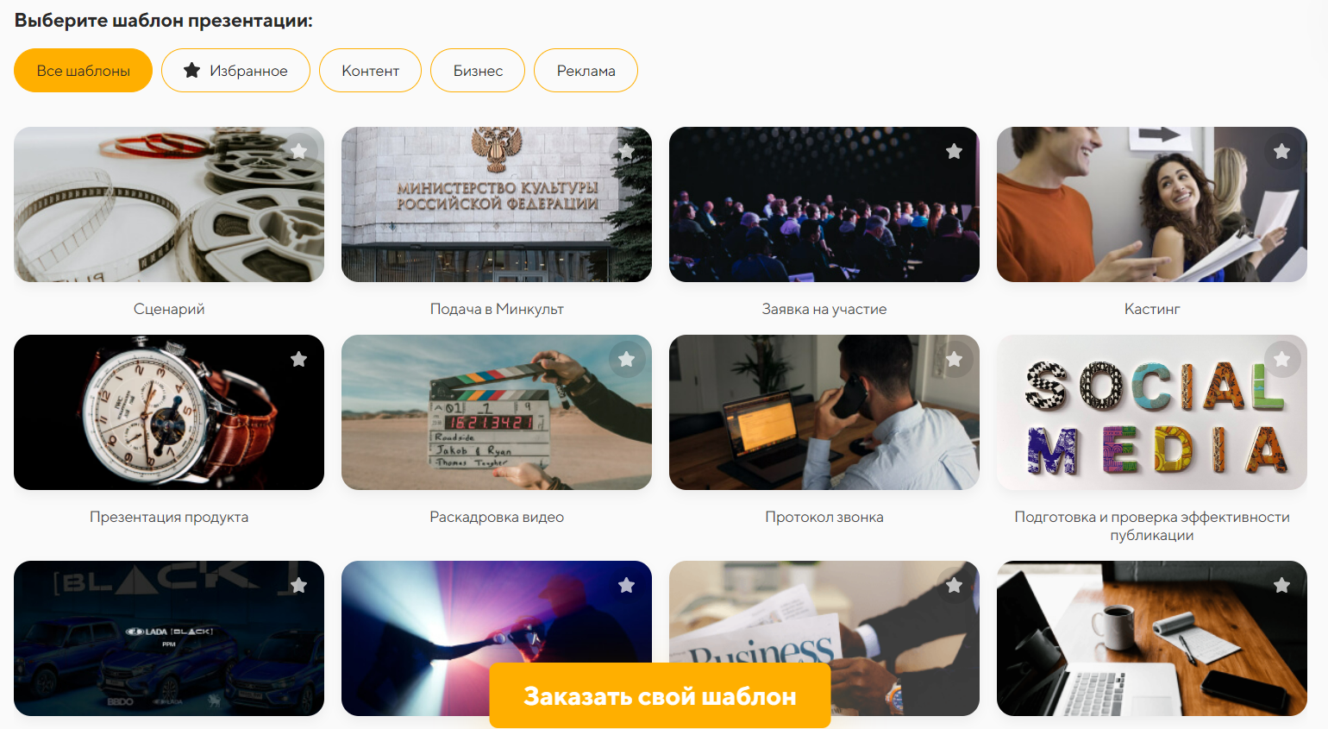
Конкуренты
https://teasy.one

Slide 6
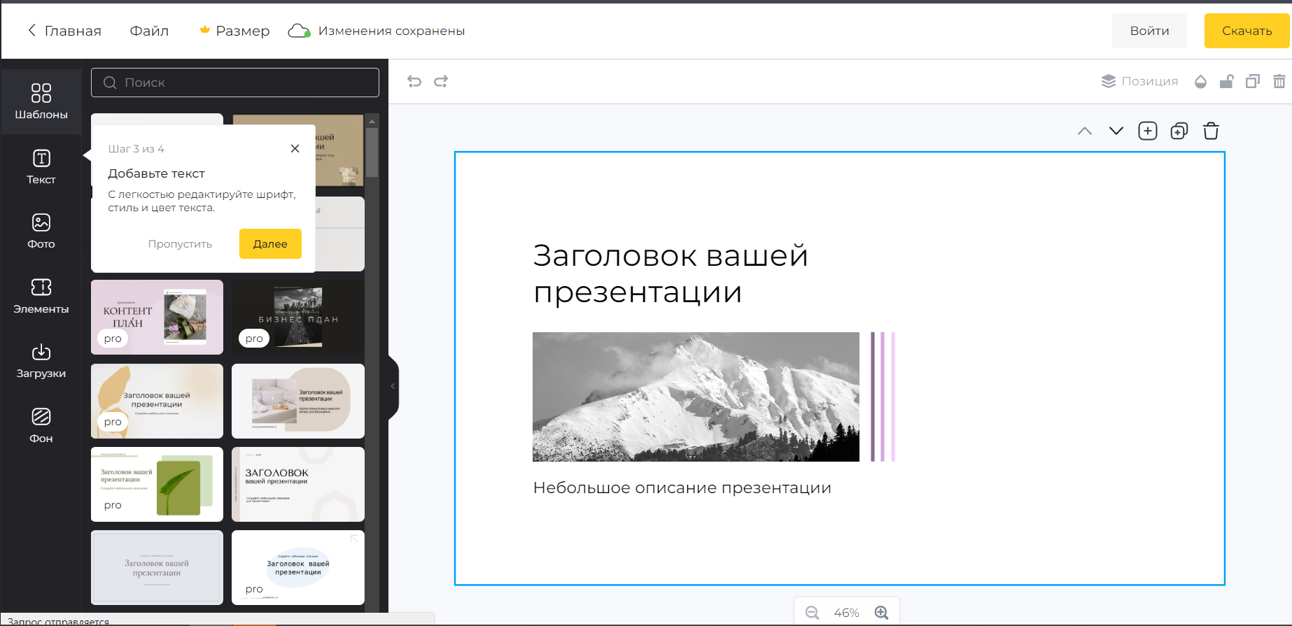
Конкуренты
https://www.ellty.com/ru/create/presentation

Slide 7
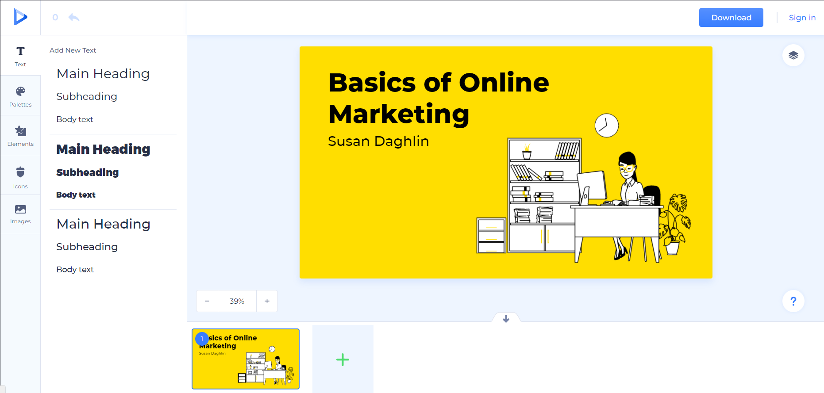
Конкуренты
https://www.renderforest.com/ru/presentation-maker

Slide 8
Вывод по конкурентам
Из 4 изученных конкурентов: прямых конкурентов нет.
Только первый сайт имеет схожесть в тем, что мы хотим создать, остальные сайт могут использоваться лишь для поиска шаблона.

Slide 9

УТП
Наш сайт позволяет быстро создавать презентации из готового текста (составленного пользователем) с помощью искусственного интеллекта и выделения самим пользователем нужных частей (строк, слов) с автоматическим подбором тематического дизайна или формированием его по критериям клиента.
Мы отличаемся более глубинной проработкой текста и автоматическим его добавлением на слайды, в то время как большая часть конкурентов предлагает только шаблоны

Slide 10
Бизнес-модель проекта
Источники доходов проекта:
1.​Размещение рекламы на сайте (доход 10.000р/мес при количестве уникальных пользователей 1000 человек в день), рекламодатели: образовательные программы, онлайн-курсы
2.​Платная подписка (стоимость: 299р/мес, 239р/мес студентам и школьникам, прогнозируемый доход со 100 пользователей, оформивших подписку ко второму месяцу: 23900р/мес)
Источники расходов проекта:
1. Разработка сайта + внедрение искусственного интеллекта: 120000-140000р
2. Продвижение: 30000р
3. Тестирование и внедрение необходимых изменений в продукт: 30000р

Slide 11
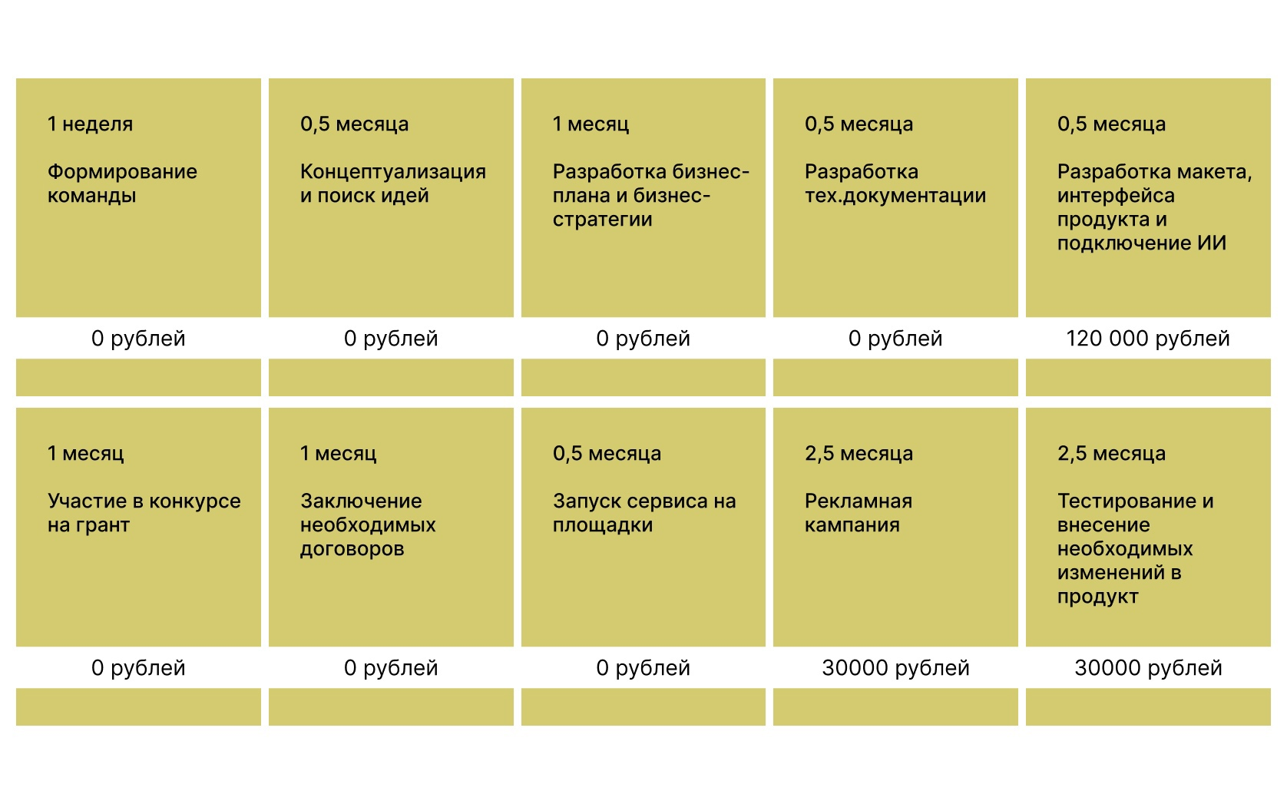
Календарный график проекта
800 000

Slide 12
Риски

Slide 13
Lean canvas
Проблема 1.Времязатратное самостоятельное создание презентаций для учебы/работы 2.Неумение создавать красивые презентации | Решение Создание автоматического генератора уникальных презентаций | УТП Генератор презентаций отличается от конкурентов-генераторов шаблонных презентаций: автоматической генерацией текста, неповторимым дизайном, созданным ИИ, быстрым процессом создания, относительно доступной стоимостью
Стейкхолдеры Бюджетные средства государства Спонсорская помощь компаний | Метрики Повышение количества эффективно реализованных проектов и мероприятий на 20% Сокращение времени планирования и реализации проектов на 30% | Скрытое преимущество Реализация проекта будет способствовать увеличению KPI работников и учащихся
Социальная направленность Помощь работающим и учащимся сэкономить время | Потребители - школьники (доход родителей) - заграничные русскоговорящие школьники - учащиеся СПО - русскоговорящие учащиеся СПО заграничные - студенты ВУЗов - русскогорорящие студенты заграничных ВУЗов - фрилансеры - русскоговорящие фрилансеры заграницей - сотрудники компаний - русскоговорящие сотрудники заграничных компаний | Каналы 1) соцсети: Youtube, Telegram, Вконтакте 2) сайт 3) реклама от вуза 4) Email-рассылка

Slide 14
Порядок и структура финансирования
Объем финансового обеспечения
1.000.000р
Предполагаемые источники финансирования
Инвесторы в лице представителей крупных маркетинговых/PR компаний и собственные сбережения
Оценка потенциала «рынка» и рентабельности проекта
Потенциал рынка высокий, так как одних ВУЗов в России больше 2400, и студенты большинства из них могли бы быть заинтересованы в нашем продукте

Slide 15
Взаимодействие с внешней средой
Стейкхолдеры:
ВУЗы
Крупные PR/маркетинговые и другие компании, где часто создаются презентации
Студенты (то есть потребители)
Инвесторы
Исполнители
Рекламодатели
Поставщики:
нет
Подрядчики:
Наша команда и программист

Slide 16
Целевая аудитория и продвижение
Группа ЦА | Количество | Где | Функционал | Стоимость
школьники (доход родителей) | 24,5 млн | сайт соцсети | медиа реклама контекстная реклама | Миним.стоимость 25 рублей за 1000 показов. Миним. месячный бюджет рекламы – 9000 рублей.Яндекс (контекстная) Ютуб:медианная цена на интеграцию в наноканале — всего 1000 рублей, в микроканале — 2000 рублей, в среднем — 6200 рублей, в крупном — 37 300 рублей, в звездном — 156 000 рублей. Реклама в Telegram в среднем стоит от 100 до 1000 рублей за 1000 показов. Вк реклама с любым бюджетом:от 500 рублей
заграничные русскоговорящие школьники (доход родителей) | около 10 млн(31 000 русских школ) | сайт соцсети | медиа реклама контекстная реклама
учащиеся СПО (до 50 тыс) | более 3 млн | соц сети, сайт | медиа реклама контекстная реклама
русскоговорящие учащиеся СПО заграничные (до 1000 долл) |  | сайт соцсети | медиа реклама контекстная реклама
студенты ВУЗов (до 50 тыс) | 4,08 млн | Реклама от Вуза сайт соцсети: Вк, Телеграм, Ютуб | медиа реклама контекстная реклама
русскоговорящие студенты заграничных ВУЗов (до 1000 долл) | 57 000 | сайт соцсети | медиа реклама контекстная реклама
фрилансеры (от 50 тыс) | 14 млн | соцсети сайт | медиа реклама контекстная реклама
русскоговорящие фрилансеры заграницей (от 4000 долл) |  | сайт соцсети | медиа реклама контекстная реклама
сотрудники компаний (от 60 тыс) | ~100 млн | сайт соцсети емейл рассылка | медиа реклама контекстная реклама емейл маркетинг
русскоговорящие сотрудники заграничных компаний (от 4000 долл) | ~150 млн по всему миру | сайт соцсети | медиа реклама контекстная реклама

Slide 17
Продвижение
Бюджет продвижения: 30 000 рублей
Методы:
сарафанное радио
реклама контекстная
медиа реклама
email маркетинг

Slide 18
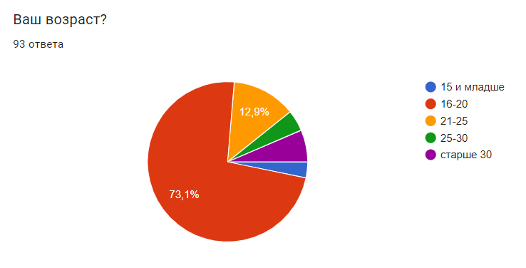
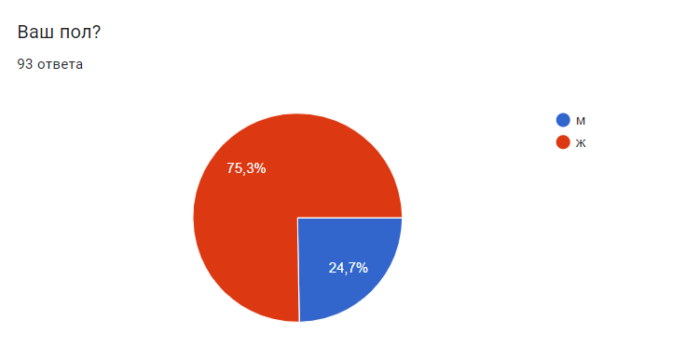
Анализ опроса
Из 93 прошедших людей, большее количество занимает женский пол. А именно 75%
Опрос проходили люди разных возрастов от 15 и ранее и старше 30. Но большинству респондентов 16-20 лет, чуть меньше количество возрастом 21-25 и меньше всего 15 и младше

Slide 19
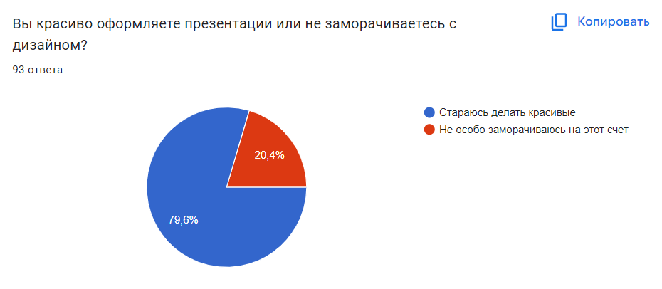
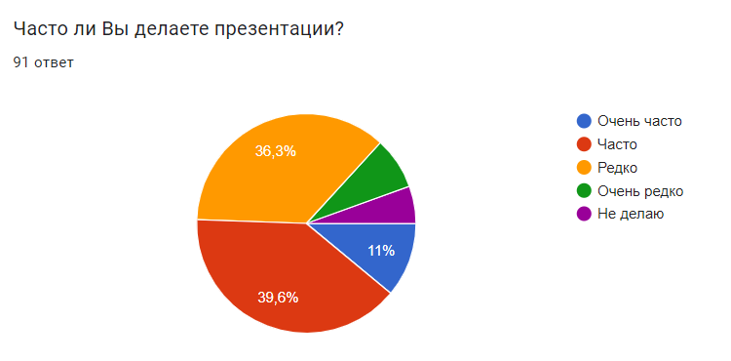
Анализ опроса
Почти Одинаковое количество опрошенных ответили на вопрос делают ли они презентации, но все же большинство делает часто. Не делают презентации около 5%
В 4 вопросе выяснилось, что очень много людей старается над оформлением презентаций, они составляют 79,6% от опрошенных

Slide 20
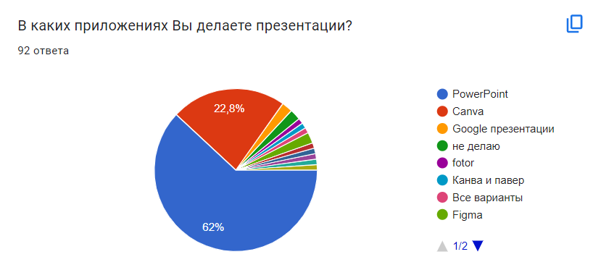
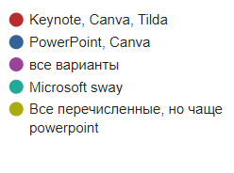
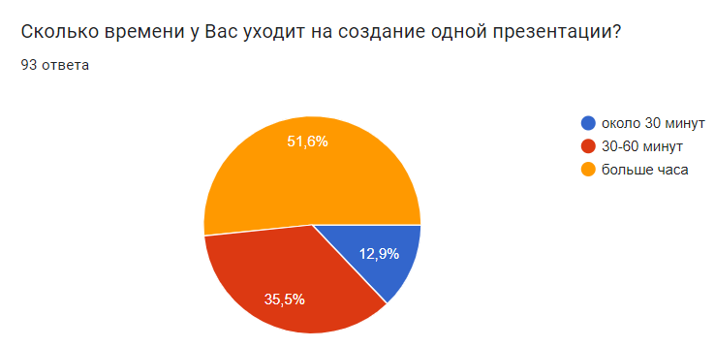
Анализ опроса
У более половины респондентов создание презентации занимает больше часа и только у 13% около 30 минут
Мы спросили где в основном люди делают презентации, самым частым ответом был Power point (61%) также многие делают в приложении Canva (22,5%) либо совмещают, также респонденты писали свои варианты, среди которых были Figma, Keynote, Microsoft sway

Slide 21
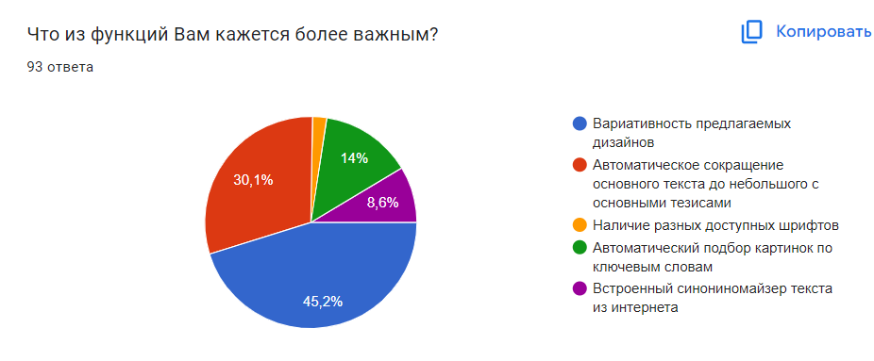
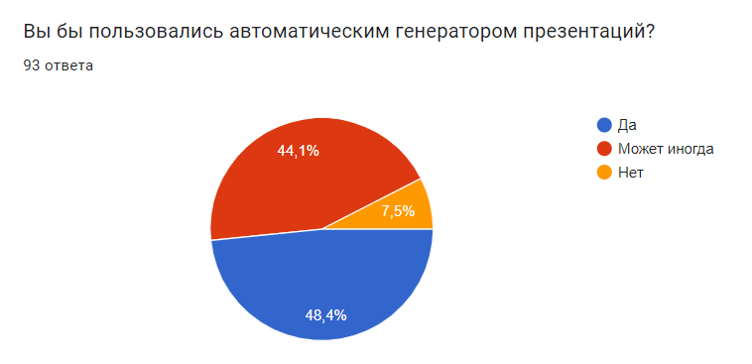
Анализ опроса
На вопрос пользовались бы вы генератором презентации, ответивших положительно было большинство (92%)
При выборе наиболее важной функции победила вариативность предлагаемых дизайнов (45%). Чуть меньше голосовали за автоматическое сокращение текста (30%), меньше всего выбирали наличие разных шрифтов

Slide 22
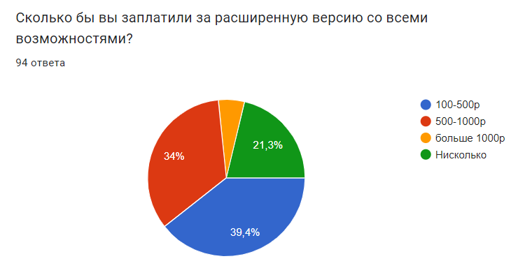
Анализ опроса
Вывод
Большинство за расширенную версию заплатили бы 100-500 руб., также 34% проголосовали за 500-100 руб, люди, которые заплатили бы больше 1000 - в меньшинстве
Созданием презентаций занимается большое количество людей, как учащихся, так и работающих, но это занимает много времени. Можно заметить, что людям важно не только смысловое, но и визуальное оформление презентаций.
Генератор презентаций будет востребованным, также большинство людей готовы платить за пользование им при создании презентаций.

Slide 23
Матрица ответственности
 | Участник команды
 | Ирина | Софья | Мила | Кристина | Катя
Выполненные работы в проекте | Разработка УТП и ценности продукта | Проведение и анализ опроса | Анализ конкурентов | Анализ целевой аудитории | Анализ целевой аудитории
 | Оформление паспорта проекта |  | Подсчет расходов | Оформление презентации | Оформление календарного плана проекта
 | Организация групповой деятельности |  |  | Анализ рисков
 |  |  |  | Lean Canvas

Slide 24



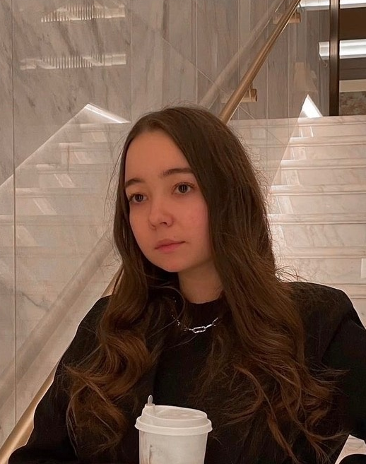
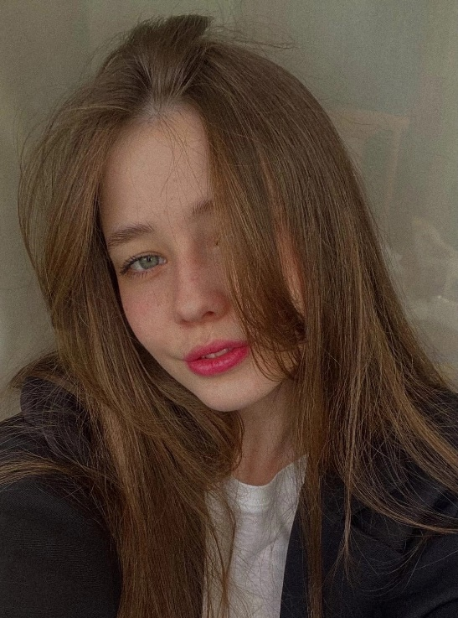

Участники команды
Афанасьева Ирина Вадимовна
Куваева Софья Павловна
Кузнецова Екатерина Алексеевна
Панова Людмила Романовна
Шишова Кристина Александровна
Руководитель
Аналитик
Дизайнер, реализатор
Аналитик
Дизайнер, аналитик
89807018352
89854374751
89535021319
89099019738
89877386110

Slide 25
Спасибо за внимание!

